Slide 1

PROGRAMADOR JAVA SE8 INTERMEDIO

Slide 2

Programador Java SE8 Intermedio
Programación Orientada a Objetos

Slide 3
Programador Java SE8 Intermedio
Programación Orientada a Objetos
Fundamentalmente es un cambio cultural, más que tecnológico.
Implica ver al Desarrollo de software como una actividad de INGENIERIA, es decir:
  Dejar de inventar la rueda, reusarla.
  Utilizar componentes.
  Reorganizar el mercado de software.

Slide 4
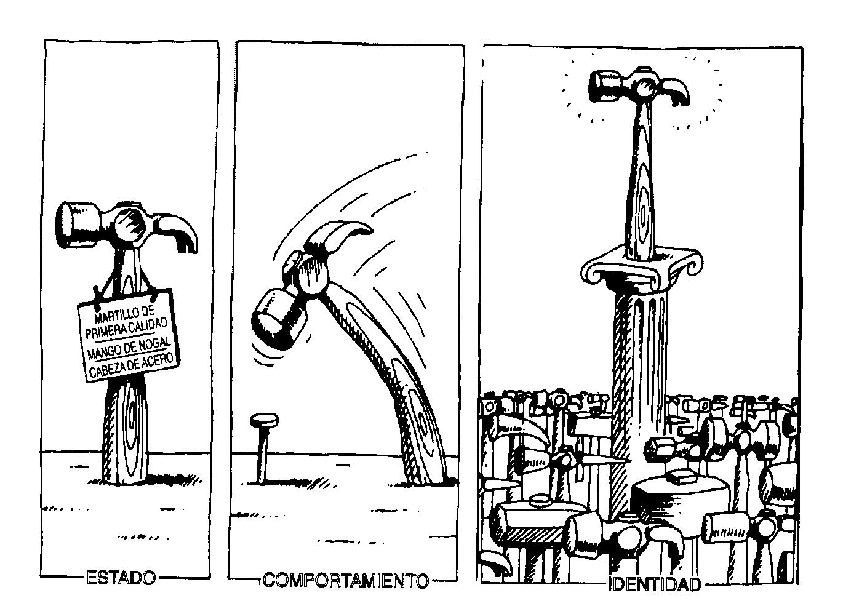
Programador Java SE8 Intermedio
¿Qué es un Objeto?
Representa un elemento, unidad o entidad individual e identificable, ya sea real o abstracta, con un rol bien definido en el dominio del problema”.

Slide 5
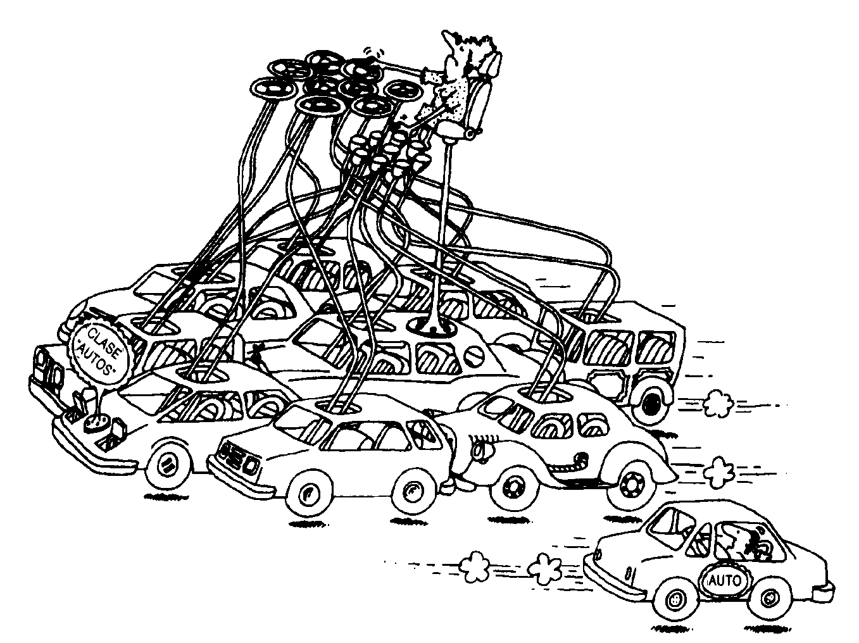
Programador Java SE8 Intermedio
¿Qué es una Clase?
Una clase es un conjunto de objetos que comparten una estructura común y un comportamiento común.

Slide 6

Programador Java SE8 Intermedio
Ventajas de la POO
Es una forma más natural de modelar los problemas.
Permite manejar mejor la complejidad.
Facilita el mantenimiento y extensión de los sistemas.
Es más adecuado para la construcción de entornos GUI.
Fomenta el reuso, con gran impacto sobre la productividad y la confiabilidad.

Slide 7
Programador Java SE8 Intermedio
Atributos y Métodos de Clase
static
Son miembros de “clase” y no de “instancia”.
Existe una sola copia por clase. Si se modifica a través de una instancia de objeto, afecta por igual a todos los objetos.
Pueden ser accedidos o invocados sin necesidad de instanciar un objeto de la clase.
Por otro lado, un atributo o método de instancia (que no es static) no puede invocarse desde un método estático sin ser instanciado.

Slide 8
Programador Java SE8 Intermedio
Constructores
Cuando se crea un objeto:
1 – Se asigna memoria para el objeto.
2 – Se inicializan los atributos del objeto.
3 – Se invoca el constructor de la clase que puede ser uno entre varios
Un constructor es un método especial de una clase que se invoca siempre que se crea un objeto de la clase.
Nombre -> Tiene el mismo nombre que la clase.
Valor devuelto -> No devuelve ningún valor.
Visibilidad -> Debe declararse público.

Slide 9
Programador Java SE8 Intermedio
Clases, Instancias y Métodos
public class Clase {
  private int numClase;
  private String nombreClase;
  public Clase() {
  }
  public Clase(int idClase, String nombreClase) {
    this.numClase=idClase;
    this.nombreClase=nombreClase;
  }
  public String toString(){
    return numClase+" "+nombreClase;
  }
}
Atributos
Constructores
Métodos

Slide 10
Programador Java SE8 Intermedio
Clases, Instancias y Métodos
public static void main(String[] args) {
Clase nuevaClase = new Clase();
Clase otraClase = new Clase(1,"Otra Clase");
}

Slide 11
Programador Java SE8 Intermedio
Pilares de la POO
Abstracción
Modularidad
Encapsulamiento
Herencia
Polimorfismo

Slide 12
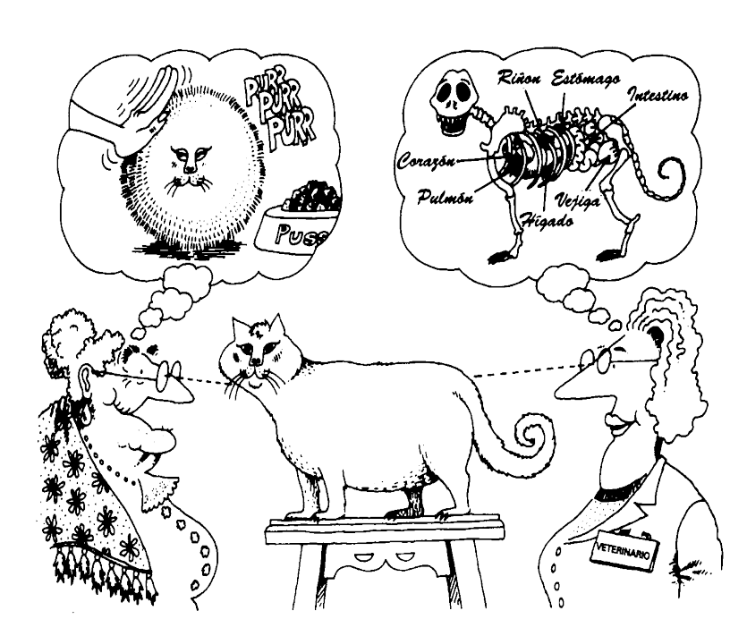
Programador Java SE8 Intermedio
Abstracción
La abstracción se centra en las características esenciales
de un objeto en relación a la perspectiva del observador.

Slide 13
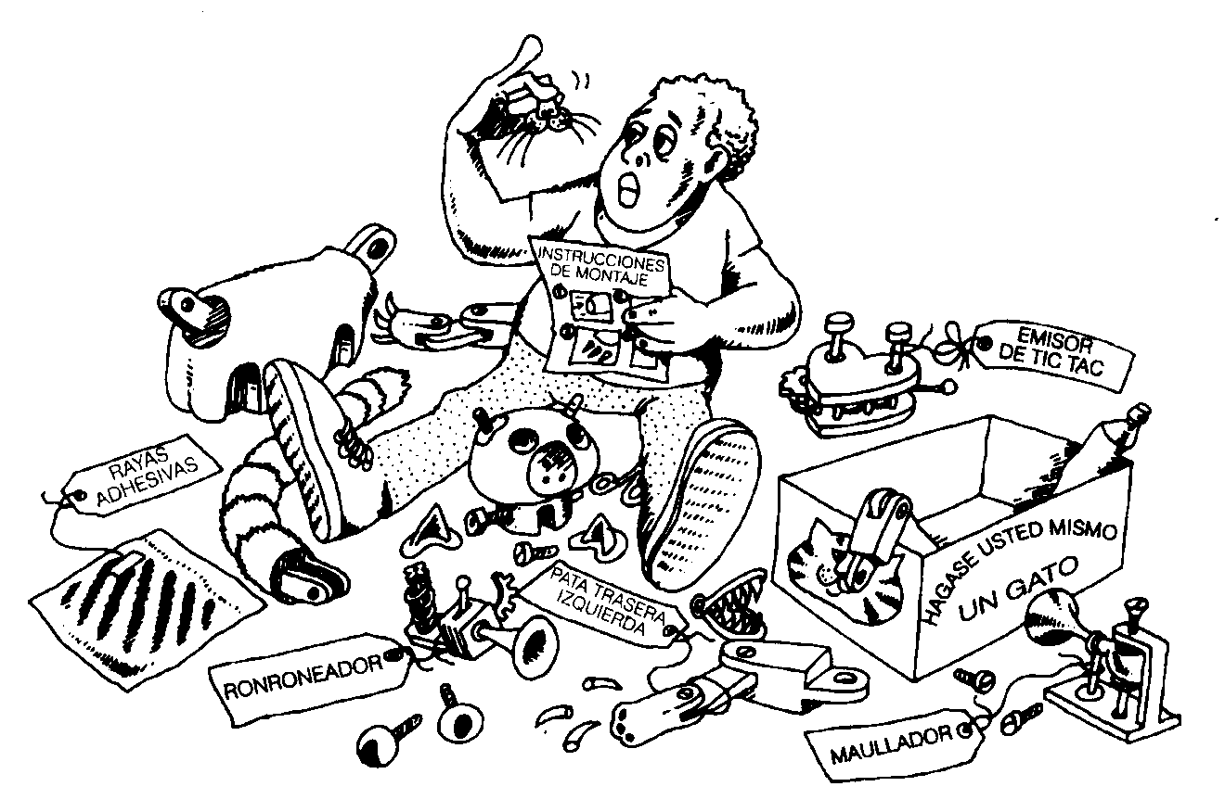
Programador Java SE8 Intermedio
Modularidad
Empaqueta abstracciones en unidades discretas
“La modularidad es la propiedad que tiene un sistema que ha sido descompuesto en un conjunto de módulos cohesivos y débilmente acoplados.”

Slide 14
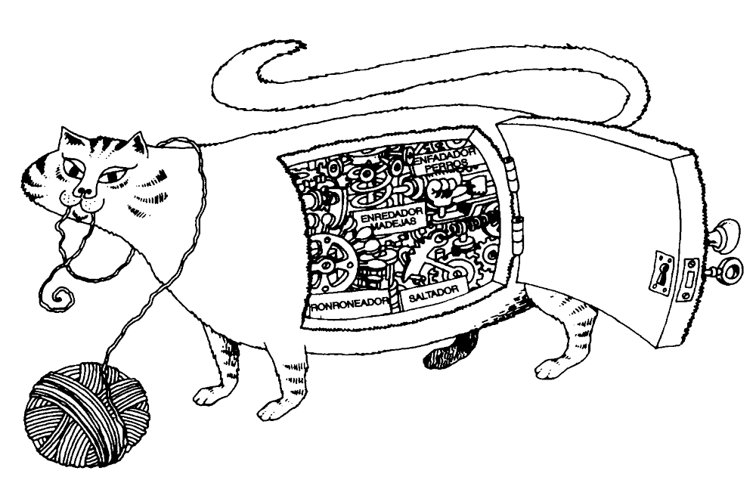
Programador Java SE8 Intermedio
Encapsulamiento
El encapsulamiento oculta los detalles de implementación de un objeto.

Slide 15
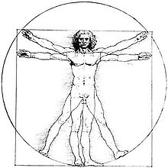
Programador Java SE8 Intermedio
Ejercicio POO - Persona
Realizar un programa que permita al usuario ingresar los datos de “n” cantidad de personas. Luego, mostrarle por pantalla los datos ingresados (nombre, apellido y DNI) de cada una.
¿Dónde guardamos los datos de las personas?

Slide 16
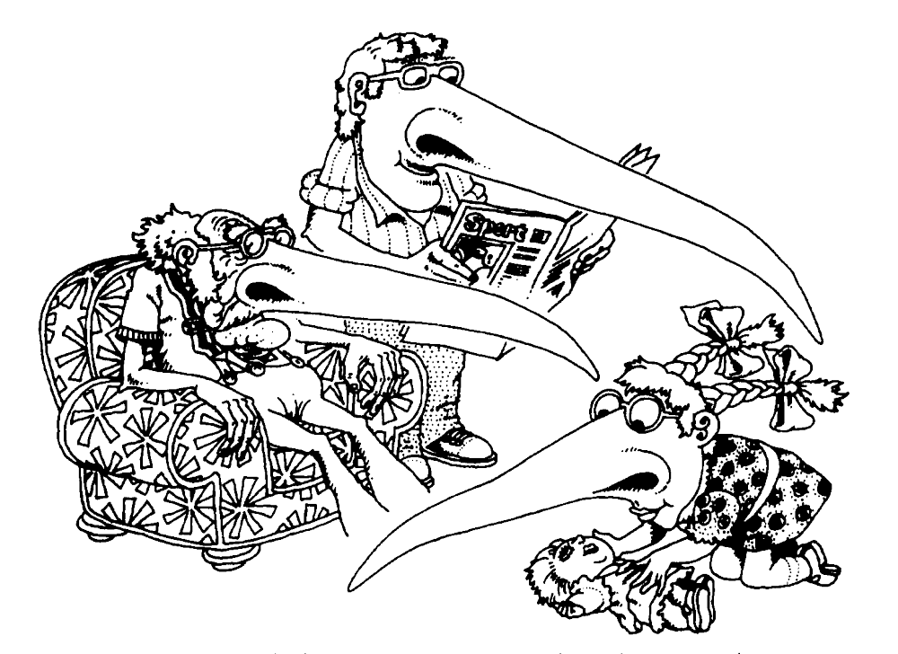
Programador Java SE8 Intermedio
Herencia
La herencia es una herramienta que permite definir nuevas clases en base a otras clases existentes.

Slide 17
Programador Java SE8 Intermedio
Herencia
Para saber si una clase hereda de otra tiene que poder cumplir la frase “…es un/a…”.
Ejemplo: Un Alumno es una Persona.
Entonces Alumno hereda de Persona.
En Java sólo se permite Herencia Simple: Una sola Clase Madre.
public class SubClase extends SuperClase{
//...
}

Slide 18
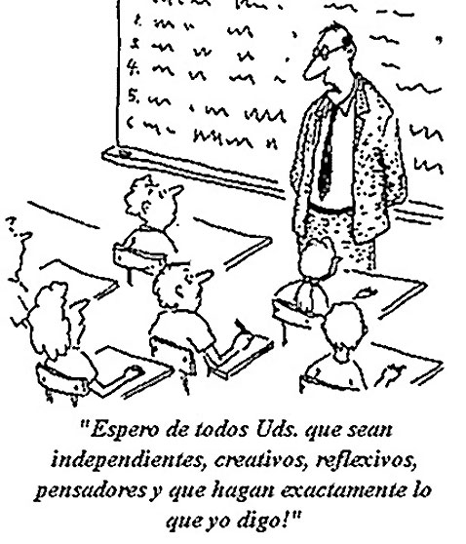
Programador Java SE8 Intermedio
Ejercicio POO - Escuela
Modificar el programa anterior para que permita el ingreso de datos de Alumnos y Profesores.
Además de los datos anteriores, el Alumno tiene Legajo y el Profesor tiene Padrón.
Cuando se muestren los datos, aclarar si es Alumno o Profesor.

Slide 19
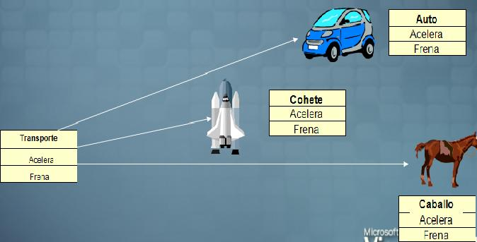
Programador Java SE8 Intermedio
Polimorfismo
“Muchas formas”. Posibilidad que tienen los métodos de recibir distintos tipos de objetos de una misma jerarquía y tener una funcionalidad distinta para cada uno.

Slide 20
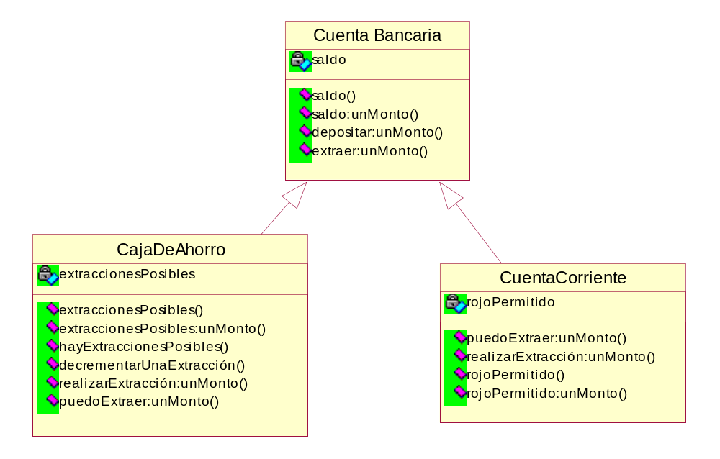
Programador Java SE8 Intermedio
Herencia y Polimorfismo

Slide 21
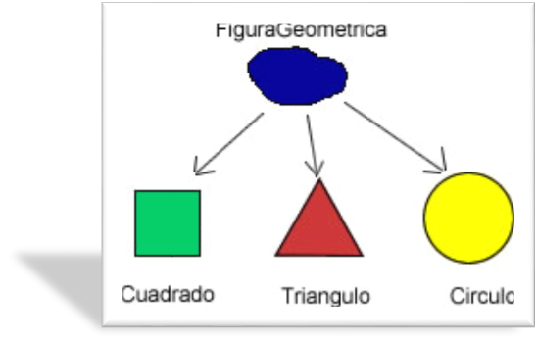
Programador Java SE8 Intermedio
Herencia y Polimorfismo
Clase Cuenta Bancaria
saldo
^saldo
saldo:unMonto
saldo:=unMonto
depositar:unMonto
selfsaldo: selfsaldo + unMonto
extraer:unMonto
self puedoExtraer:unMonto
if true [realizar extracción:unMonto]
^false
CLASE CajaDeAhorro
extraccionesPosibles
^extraccionesPosibles
extraccionesPosibles
extraccionesPosibles:=unNumero
hayExtraccionesPosibles
^(extraccionesPosibles > 0)
decrementarUnaExtraccion
self extraccionesPosibles: extraccionesPosibles – 1
realizarExtraccion:unMonto
selfsaldo: selfsaldo – unMonto
selfdecrementarUnaExtracción
puedoExtraer:unMonto
^(selfhayExtraccionesPosibles & selfsaldo >= unMonto)
Clase CuentaCorriente
rojoPermitido
^rojoPermitido
rojoPermitido:unMonto
rojoPermitido:unMonto
realizarExtraccion:unMonto
selfsaldo: selfsaldo – unMonto
puedoExtraer
^(selfsaldo + rojoPermitido > = unMonto)

Slide 22



Programador Java SE8 Intermedio
Ejercicio POO - Jugadores
Realizar un programa que permita al usuario ingresar los datos de jugadores hasta que el usuario lo indique. Luego, mostrarle por pantalla los datos ingresados (incluyendo nombre, apellido y número de camiseta) e informarle cuál es el jugador con el mejor puntaje.
El puntaje se calcula distinto de acuerdo al tipo de jugador:
Arquero: Atajadas – Goles recibidos.
Defensor: Recuperos – Pelotas perdidas.
Mediocampista: Pases bien hechos – Pases errados.
Delantero: Goles convertidos – Goles Errados.

Slide 23
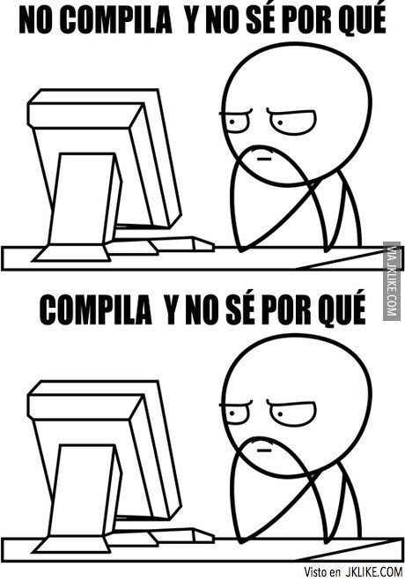
Programador Java SE8 Intermedio
Ejercicio POO - Empleados
Realizar un programa que permita al usuario ingresar los datos de empleados de una empresa. (nombre, apellido, sueldo básico mensual). Los empleados pueden ser programadores que cobran un bono adicional por hora extra trabajada o vendedores que cobran un porcentaje por cada venta realizada.
Calcular el sueldo mensual de cada empleado, verificar quién cobra menos y cuánto tiene que desembolsar la empresa por mes en sueldos.

Slide 24
Programador Java SE8 Intermedio
Clases Abstractas
Tienen uno o más métodos abstractos (sin implementar).
No se pueden instanciar. new Clase()
Obliga a las clases hijas implementar sus métodos abstractos
public abstract class Ropa {
  private int id;
  public int getId(){ return id;}
  public abstract double getPrecio();
  public abstract getTalle();
}

Slide 25
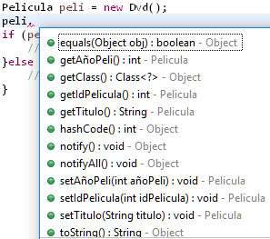
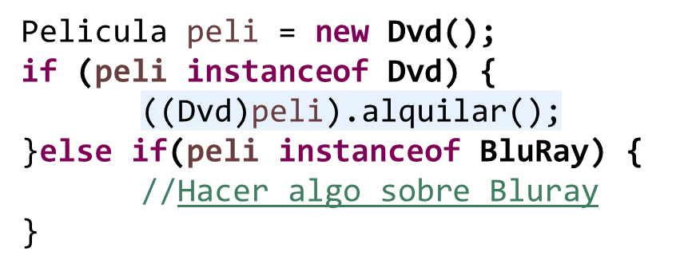
Programador Java SE8 Intermedio
Polimorfismo: instanceof
¿Cómo saber si la instancia de un objeto creada en una variable madre es de un tipo u otro? Para poder ejecutar sus métodos por ejemplo.

Slide 26
Programador Java SE8 Intermedio
Interfaces
Similar a Clases Abstractas pero con todos sus métodos abstractos.
Sus métodos son implícitamente abstractos.
Una clase puede implementar más de una interfaz. (Simulando una especie de “Herencia Múltiple” sin serlo)
Para saber si una clase implementa a una interfaz, nos preguntamos “… se comporta como un…”

Slide 27
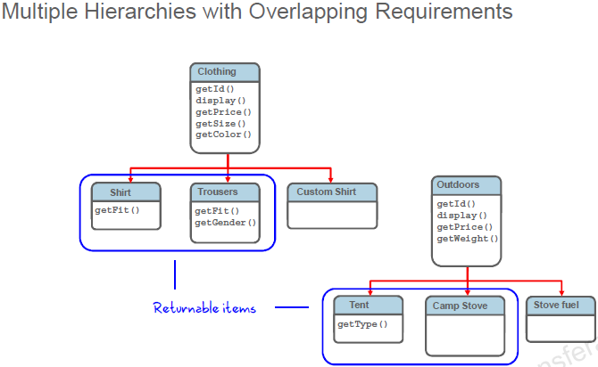
Programador Java SE8 Intermedio
Interfaces

Slide 28
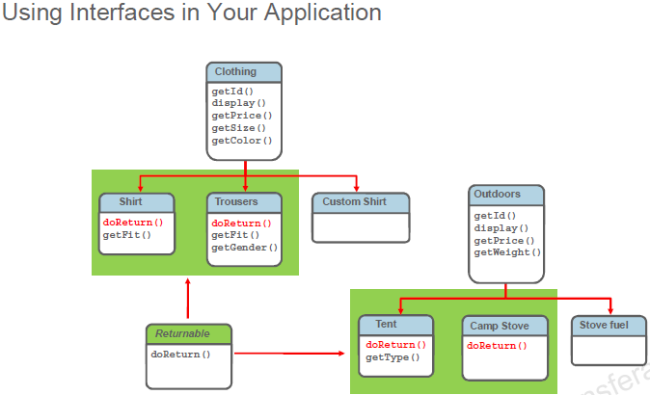
Programador Java SE8 Intermedio
Interfaces

Slide 29
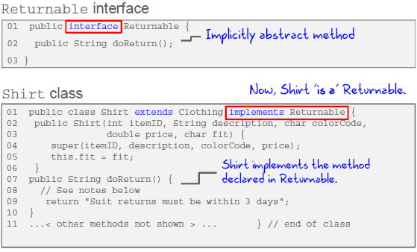
Programador Java SE8 Intermedio
Interfaces

Slide 30

Programador Java SE8 Intermedio
Ejercicio Interfaces – Empleados Escuela
Modificar el programa realizado sobre Escuela.
Agregar la entidad Personal No Docente. Los mismos tienen como atributos propios la hora de ingreso y de egreso pactada.
Agregar los mismos atributos al Docente/Profesor.
Ahora tanto Docentes como No Docentes se tienen que comportar de la misma manera ya que es necesario calcular las horas trabajadas de los mismos. ¿Cómo lo resolvemos?

Slide 31
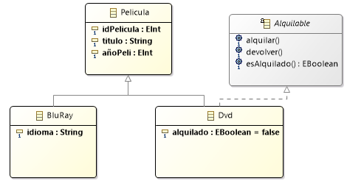
Programador Java SE8 Intermedio
Ejercicio Interfaces – Películas
Crear un programa que permita cargar objetos según el diagrama de clases que se muestra.
Las películas en DVD se pueden alquilar, en BluRay no.
Indicar cuántas películas están alquiladas y por otro lado cuáles son del año actual.

